Slide 1
FUNDAMENTOS DE MACHINE LEARNING
Modelos de Clasificación
Métricas

Slide 2

FMY0100
Modelos de Clasificación - Métricas
La capacidad predictiva de los modelos, en general, puede resumirse con métricas de desempeño.
Como ya vimos, estas métricas, se obtienen contrastando el valor predicho con el valor real.
Cualquiera sea el fin de nuestro análisis, siempre es recomendable probar con varios modelos e intentar quedarse con el mejor.

Slide 3
FMY0100
Modelos de Clasificación - Métricas
Así, en términos generales, lo más importante de los modelos es su capacidad predictiva.
Por otra parte, esta condición debe ser generalizada, es decir, las predicciones correctas deben ser hechas con datos distintos a los de entrenamiento.
No se deben olvidar otros aspectos, como interpretabilidad y eficiencia.

Slide 4
MÉTRICAS

Slide 5
FMY0100
Métricas de Desempeño
Perseguimos encontrar un número único que permita comparar modelos de clasificación.
Para esto, nos basaremos en contar los datos correcta e incorrectamente clasificados.
ACCURACY (exactitud) = predicciones correctas / total de predicciones
ERROR RATE (tasa de error) = predicciones incorrectas / total de predicciones
Lo que se busca es maximizar la exactitud y minimizar la tasa de error
Basado en material preparado por Felipe Bravo y Bárbara Poblete (UdeChile)

Slide 6
FMY0100
Métricas de Desempeño
Perseguimos encontrar un número único que permita comparar modelos de clasificación.
Para esto, nos basaremos en contar los datos correcta e incorrectamente clasificados.
ACCURACY (exactitud) = predicciones correctas / total de predicciones
ERROR RATE (tasa de error) = predicciones incorrectas / total de predicciones
Lo que se busca es maximizar la exactitud y minimizar la tasa de error
Basado en material preparado por Felipe Bravo y Bárbara Poblete (UdeChile)

Slide 7
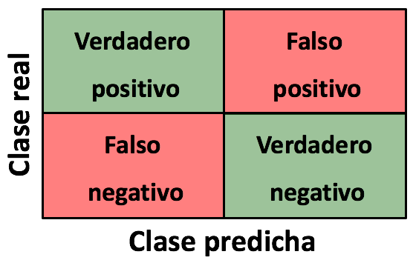
FMY0100
Métricas de Desempeño
Con el fin de mostrar todas las predicciones efectuadas por nuestro modelo, usaremos una Matriz de Confusión:

Slide 8
FMY0100
Métricas de Desempeño
Para poder explicar el contenido de la Matriz de Confusión, usaremos un ejemplo.
Tenemos un algoritmo que nos permite clasificar pacientes covid19 positivos y negativos.
Tenemos un grupo de 100 pacientes de los cuales hay 45 que si lo tienen y 55 que no (Clase real).
Veremos si un algoritmo supervisado de clasificación está dando un buen porcentaje de aciertos, es decir, realizando buenas predicciones (Clase predicha).

Slide 9
FMY0100
Métricas de Desempeño
Para ello, a partir de los resultados del modelo y los datos reales, armamos nuestra Matriz de Confusión:
Persona que tiene covid19 y el modelo lo clasificó como covid19 (+) . Esto sería un verdadero positivo o VP .
Persona que no tiene covid19 y el modelo lo clasifico como covid19 (-) . Este seria un verdadero negativo o sea un VN.
Persona que tiene covid19 y el modelo no lo clasificó como covid19 (-) . Éste seria un error tipo II o falso negativo o FN.
Persona que no tiene covid19 y el modelo no lo clasificó como covid19 (+) . Este es un error tipo I, o falso positivo o FP.

Slide 10
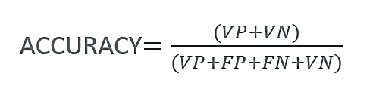
FMY0100
Métricas de Desempeño
ACCURACY (exactitud) : se refiere a lo cerca que está el resultado de una medición del valor verdadero. Se representa por la proporción entre los positivos reales predichos por el algoritmo y todos los casos positivos.
En forma práctica la Exactitud es la cantidad de predicciones positivas que fueron correctas.

Slide 11
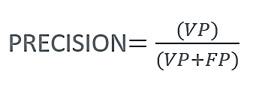
FMY0100
Métricas de Desempeño
PRECISION (la precisión) : se refiere a la dispersión del conjunto de valores obtenidos a partir de mediciones repetidas de una magnitud. Cuanto menor es la dispersión mayor la precisión. .
En forma práctica es el porcentaje de casos positivos detectados

Slide 12
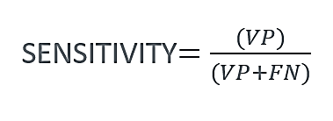
FMY0100
Métricas de Desempeño
SENSITIVITY o RECALL (sensibilidad) :es la proporción de casos positivos que fueron correctamente identificadas por el algoritmo.
Se calcula como:

Slide 13
FMY0100
Métricas de Desempeño
SENSITIVITY o RECALL (sensibilidad) :es la proporción de casos positivos que fueron correctamente identificadas por el algoritmo.
Se calcula como:

Slide 14
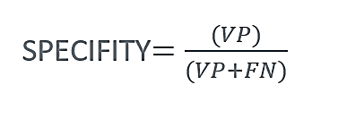

FMY0100
Métricas de Desempeño
SPECIFITY (especificidad) :Se trata de los casos negativos que el algoritmo ha clasificado correctamente. Expresa cuan bien puede el modelo detectar esa clase.
Se calcula como:

Slide 15
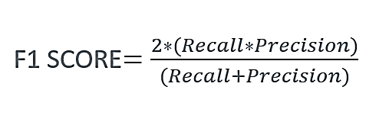
FMY0100
Métricas de Desempeño
F1 SCORE :resume la precisión y sensibilidad en una sola métrica. (Precision y Recall en una sola métrica).
Por ello es de gran utilidad cuando la distribución de las clases es desigual.
Se calcula como:

Slide 16
FMY0100
Métricas de Desempeño
F1 SCORE : con esta nueva métrica podemos obtener cuatro casos posibles para cada clase:
Alta precisión y alto recall: el modelo maneja perfectamente esa clase.
Alta precisión y bajo recall: el modelo no detecta la clase muy bien, pero cuando lo hace es altamente confiable.
Baja precisión y alto recall: El modelo detecta bien la clase, pero también incluye muestras de la otra clase.
Baja precisión y bajo recall: El modelo no logra clasificar la clase correctamente.

Slide 17
RESUMEN
Modelos de Clasificación - Métricas
Métricas de Desempeño

